Slide 1
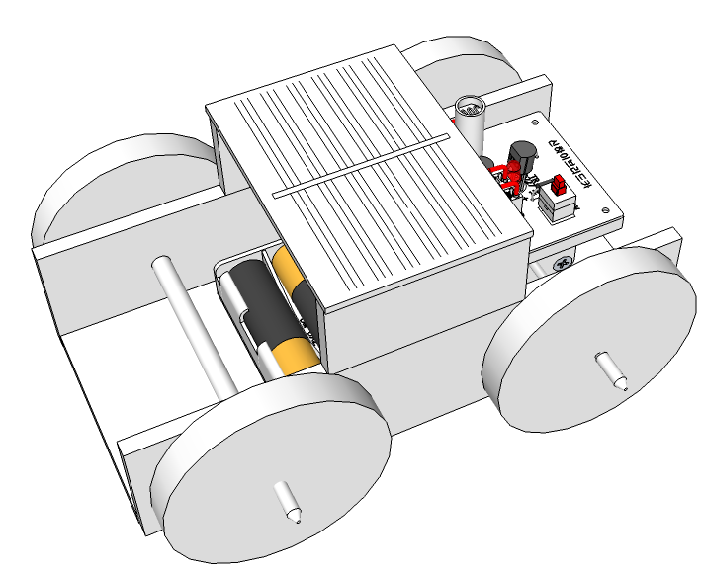
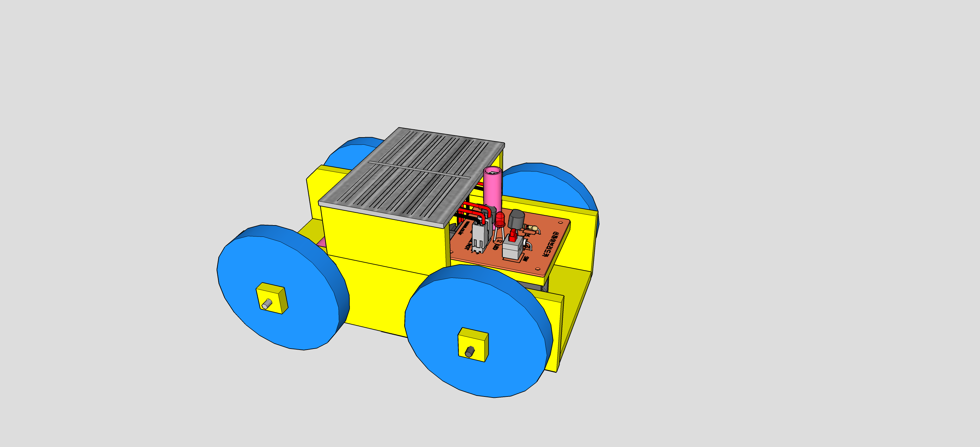
모형 하이브리드 카 만들기
원교재사

Slide 2

사전 지식
화석에너지의 고갈에 대비한 태양전지란?

Slide 3
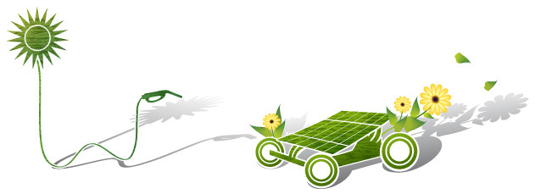
태양광 발전은 반도체(semiconductor)로 만들어진 태양전지(photovoltaic cell)에 빛에너지(광자)가 투입되면 전자의 이동이 일어나서 전류가 흐르고 전기가 발생하는 원리를 이용하는 것이다
태양전지
태양열에너지

Slide 4

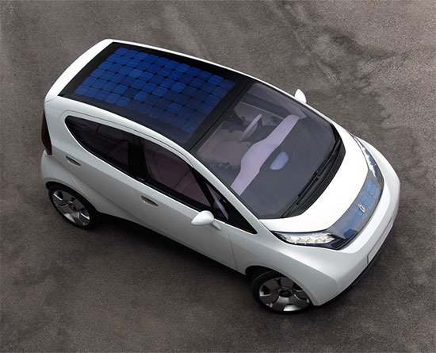
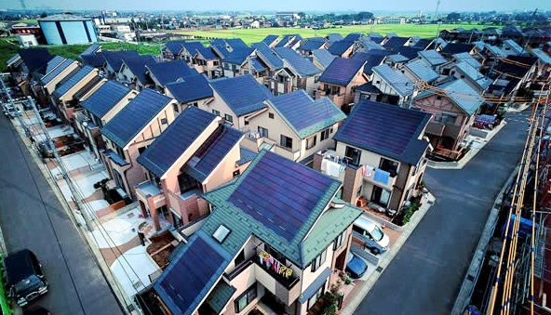
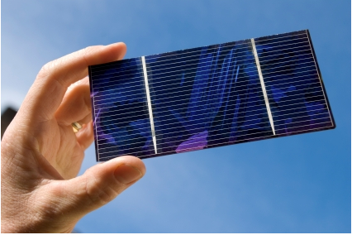
태양전지가 대체품이다

Slide 5
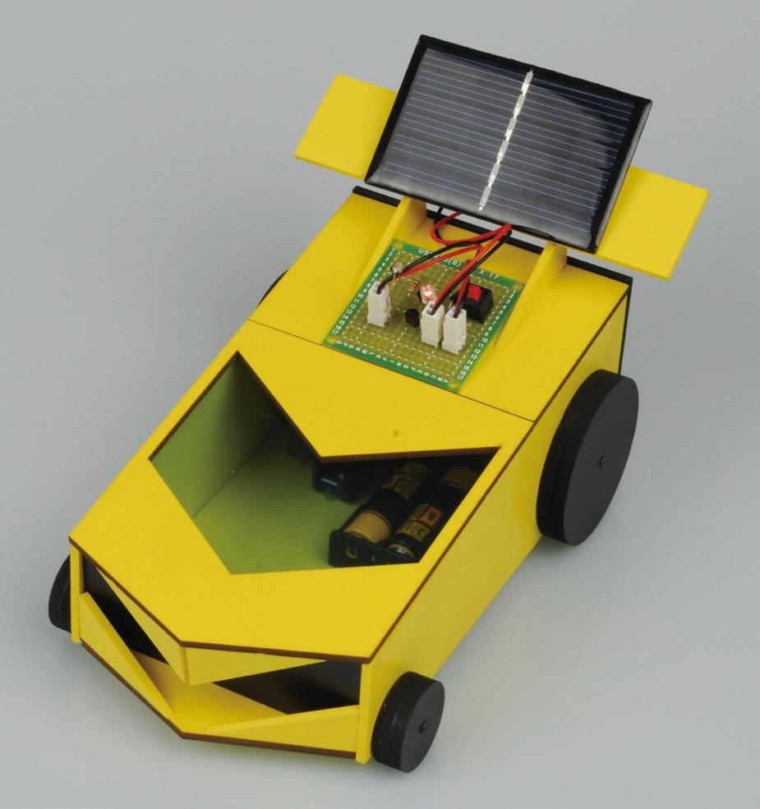
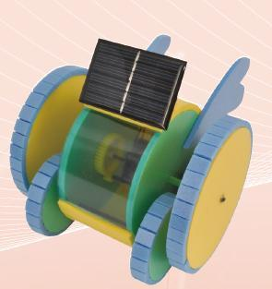
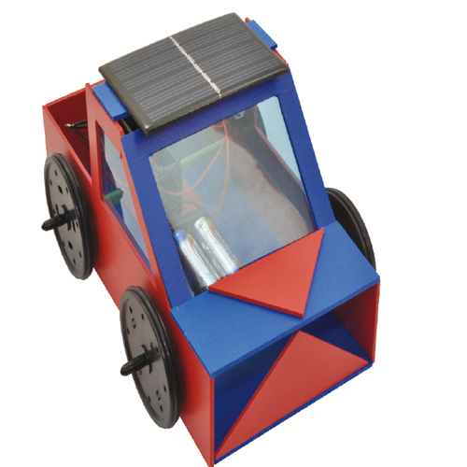
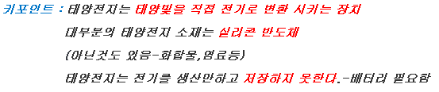
오늘의 연수는?
태양전지와 건전지를 사용하여 모형 하이브리드 자동차를 만들어 보자!

Slide 6
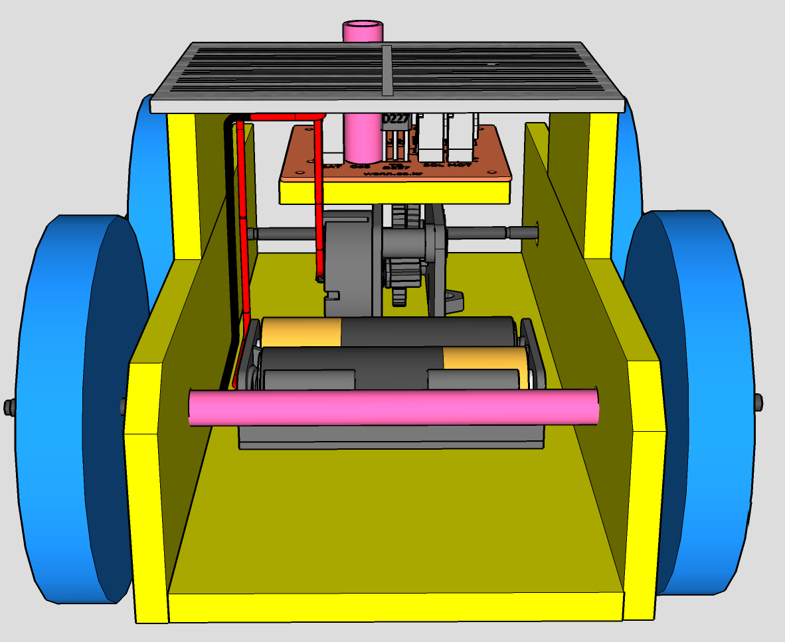
부품 리스트(연수용)
태양광을 이용하여 움직이는 자동차 만들기
재료 | 규격 | 수량 | 재료 | 규격 | 수량
1.전자회로조립물 | 50X50 | 1EA | 5.우드락 | A4 | 2EA
2. 기어박스 | 전동기포함 | 1EA | 6.플라스틱6각봉 | 3Ø✕200 | 1EA
3. 태양전지85Χ55 | 3V 150mA | 1EA | 7.빨대 | 5Ø✕200 | 1EA
4. 바퀴(우드락) | 66Ø✕4 | 4EA | 8.건전지 케이스 | 1.5VX2 | 1EA
③
①
②
④
⑥
⑤
⑦
⑧

Slide 7
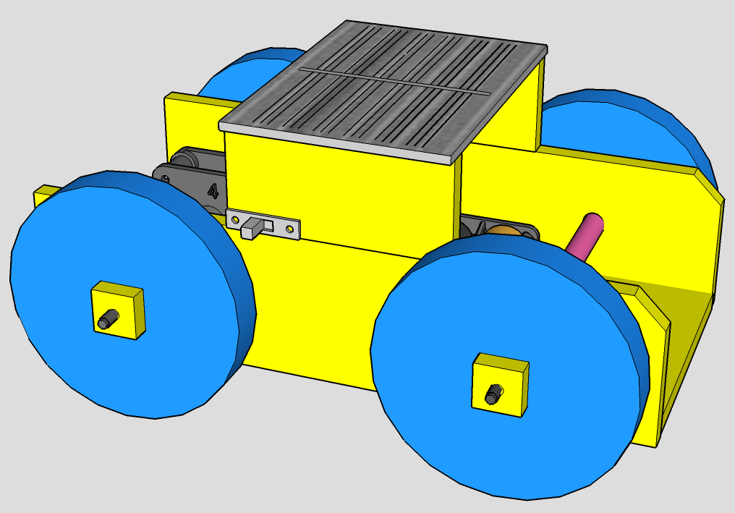
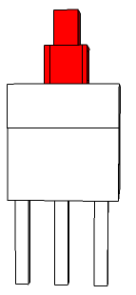
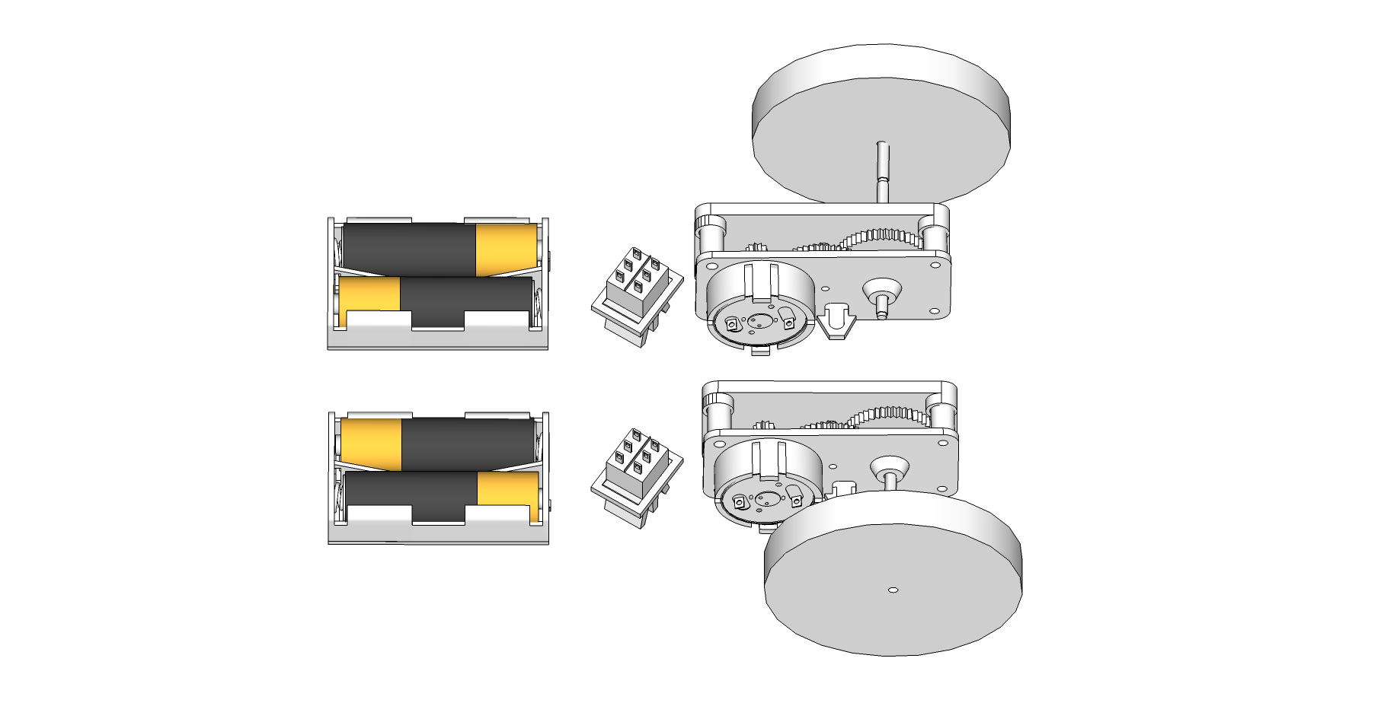
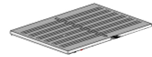
회로도1
스위치 타입
수동식
건전지
스위치
+
_
+
3V
전동기
태양전지
3V

Slide 8
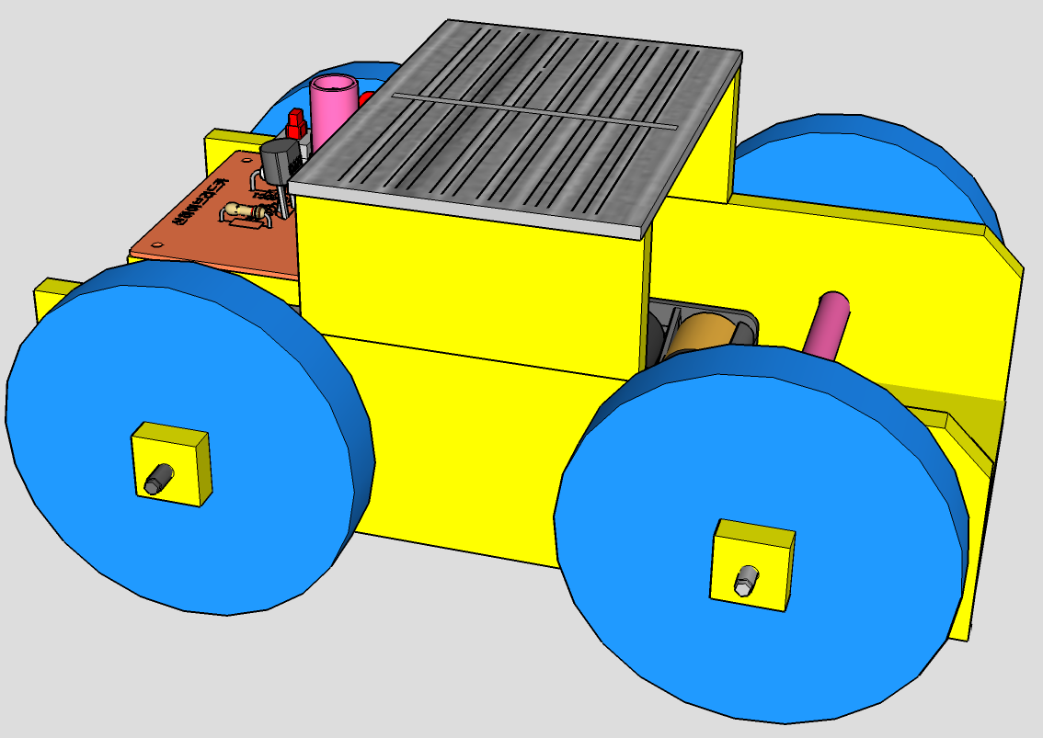
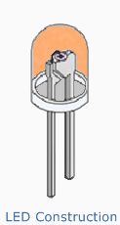
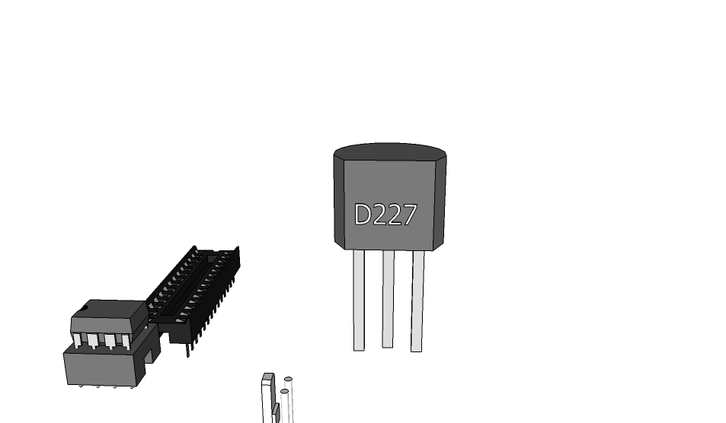
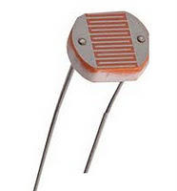
회로도2
전자식 타입
자동식
(배선도)
다이오드
1N4001
트랜지스터
LED
건전지
스위치
+
저항
+
_
1㏀
ON
OFF
+
3V
전동기
CdS
E
B
C
E
B
C
태양전지
3V

Slide 9


회로도3
회로기호
DIODE
1N4001
ON
SW
1KΩ
OFF
LED
+
+
C
Solar
Battery
3V
Battery
MOT
B
TR
D227X2
CdS
E
GND
E
B
C

Slide 10
회로설명
① 누름 스위치는 전동기를 동작시키는 기능이며, LED는 태양광 에너지에 동작되는 표시기이다.② CdS는 빛에 의해서 그 저항값이 변화하여 빛의 검출 등에 이용 된다. 즉, 빛이 밝으면 저항값이 감소하고 컴컴해지면 저항값이 커진다. 빛에 민감해서 빨대를 CdS 길이 보다 5mm 더 길에 잘라 빛을 차단하도록 CdS에 끼운다.
③ 다이오드는 한쪽 방향으로만 전류를 흐르게 한다. 여기서는 건전지의 전기 흐름을 태양전지로 흐르지 못하도록 차단한다.
④ 트랜지스터는 주로 증폭 작용과 스위칭 작용을 하는데 여기서는 스위치 역할을 하는 트랜지스터로 NPN형이다.
⑤ 모터(저전류 모터)는 회전력을 발생시키는 기계로, 흔히 전동기라고 부르며 학술적으로 전기적 에너지를 역학적 에너지로 바꾸는 장치이다.
⑥ 태양 전지판은 실리콘에 인, 안티몬, 비소 등을 화학적으로 첨가시킨 N형 반도체와 칼륨과 붕소 등을 화학적으로 침투시킨 P형 반도체를 접합시켜 빛을 전기에너지로 바꾸어 발전하는 원리로 만든 것이다.

Slide 11
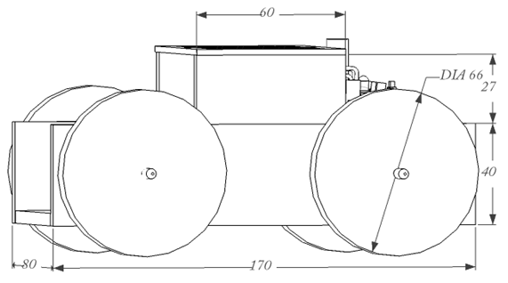
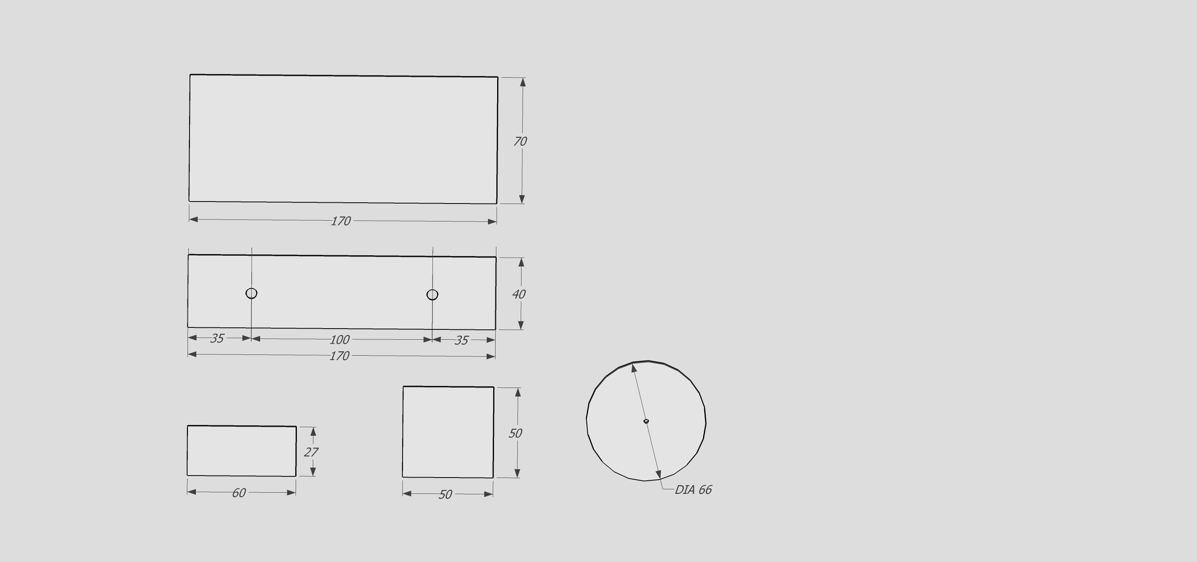
몸체 가공치수
밑판
바퀴X4
옆판X2
회로기판
받침판
태양전지
받침판X2

Slide 12
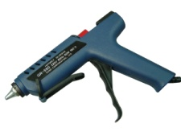
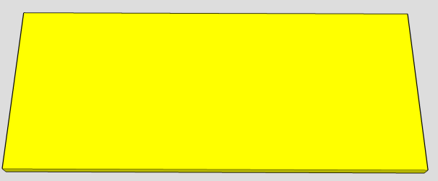
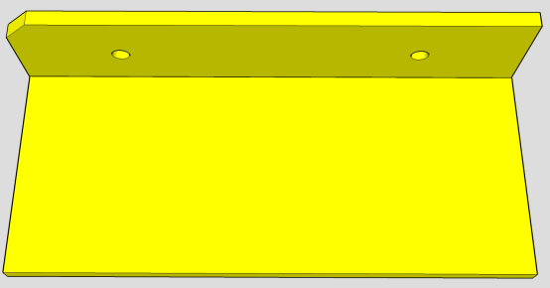
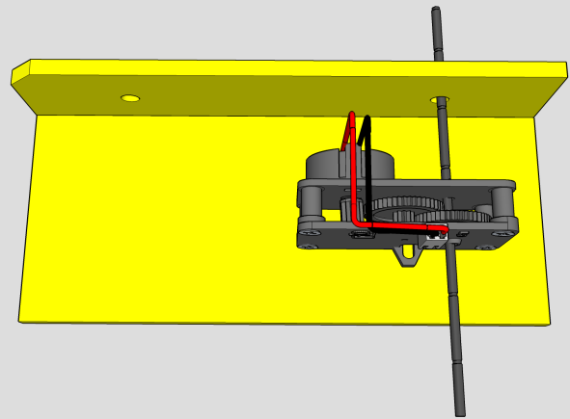
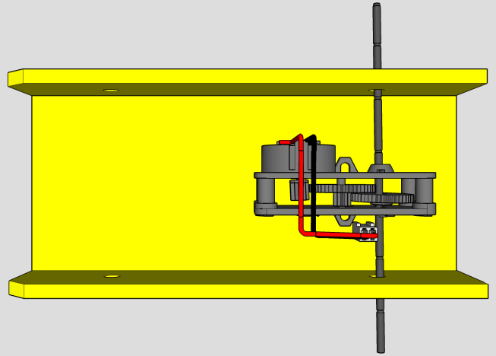
조립과정
공구는
밑판
옆판1 조립
①
②
기어박스 조립
옆판2 조립
③
④

Slide 13


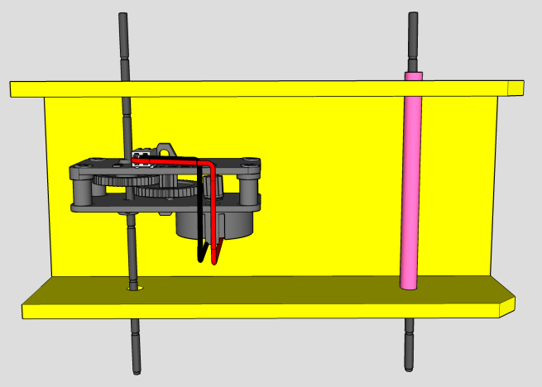
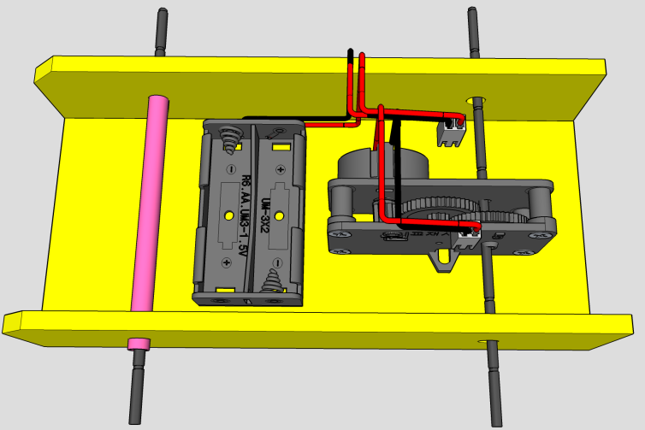
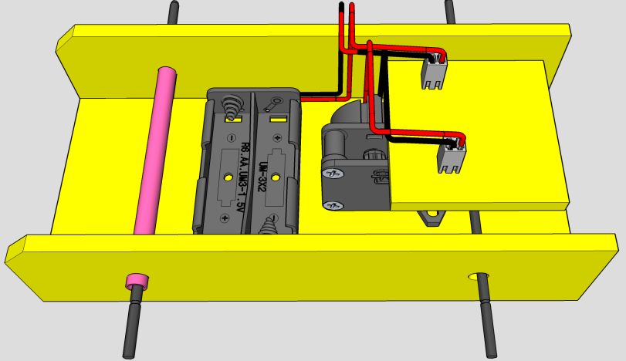
조립과정
공구는
육각봉
끼우기
빨대
끼우기
⑤
⑥
건전지 케이스 조립
기판 받침대
조립
⑦
⑧

Slide 14

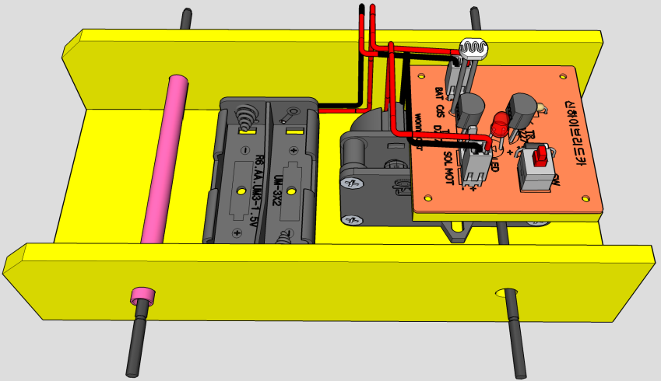
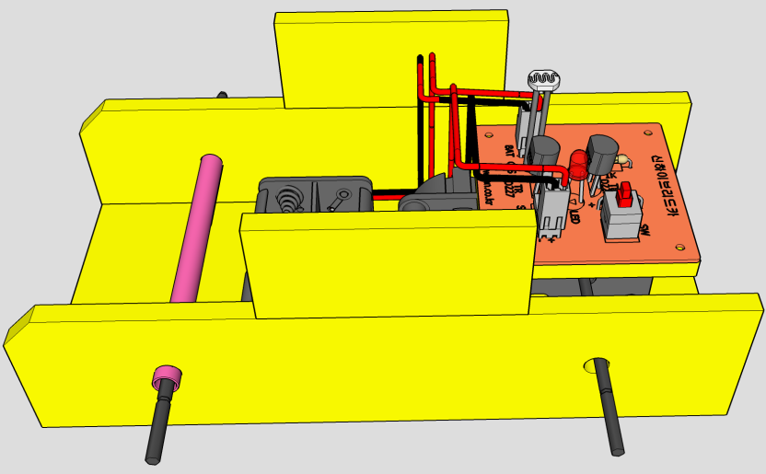
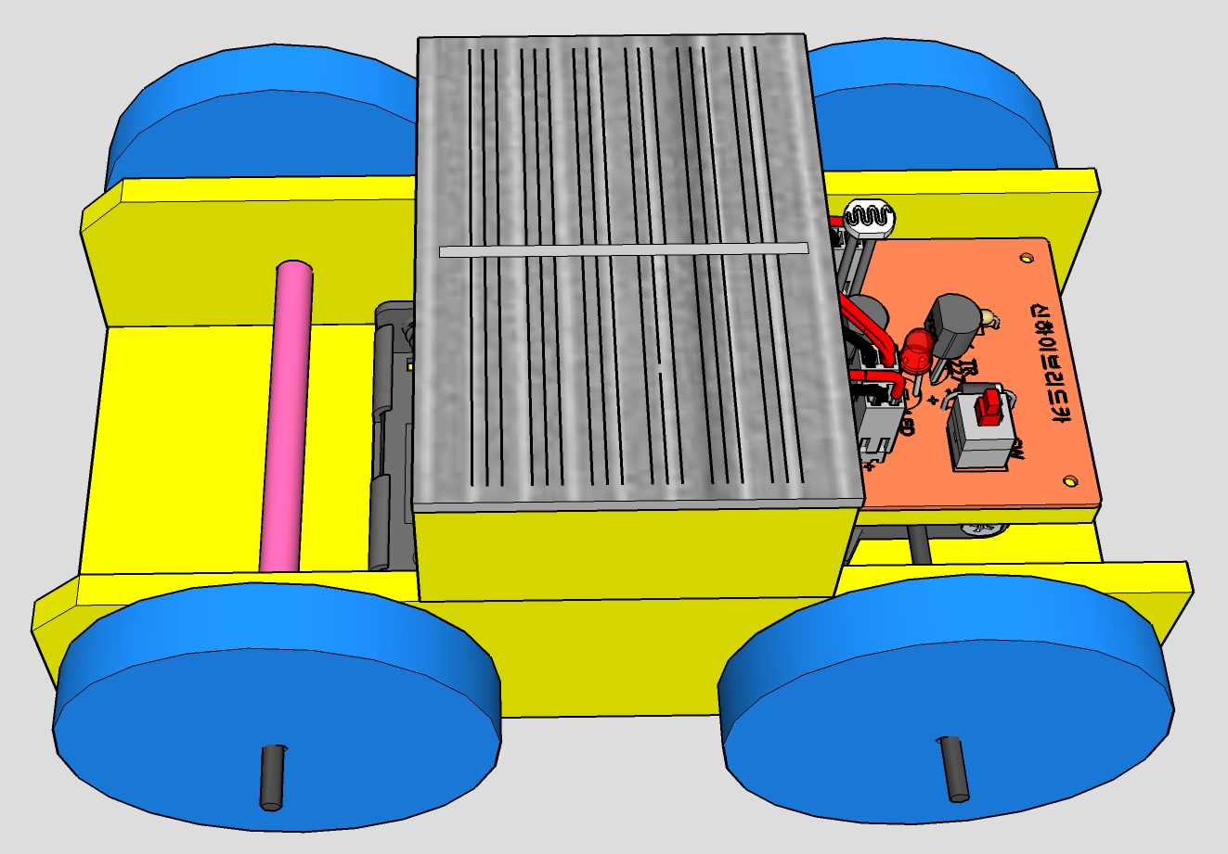
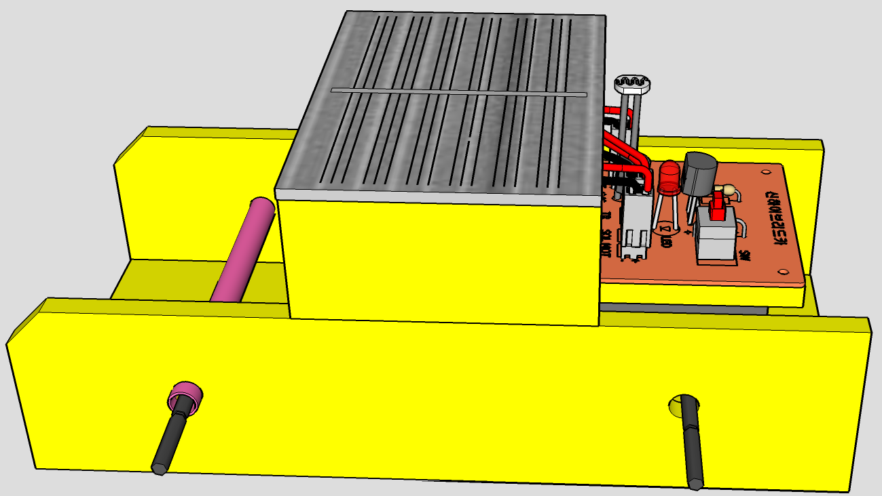
조립과정
공구는
회로기판
조립
태양전지 받침대
조립
⑨
⑩
태양전지
조립
바퀴조립
⑪
⑫

Slide 15

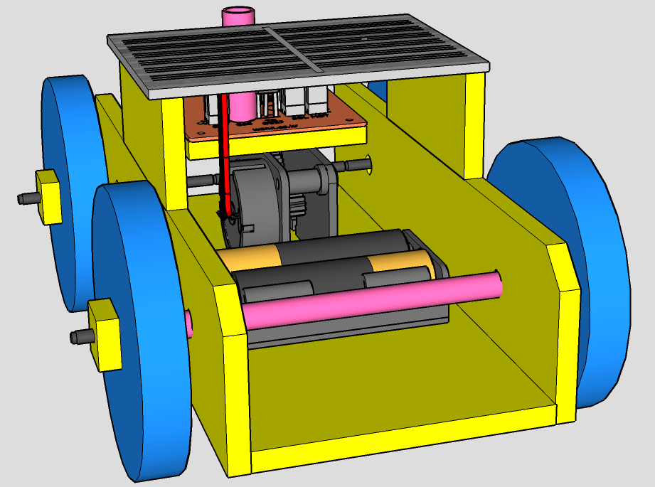
조립과정
공구는
건전지조립
바퀴
보강판
조립
⑬
⑭

Slide 16
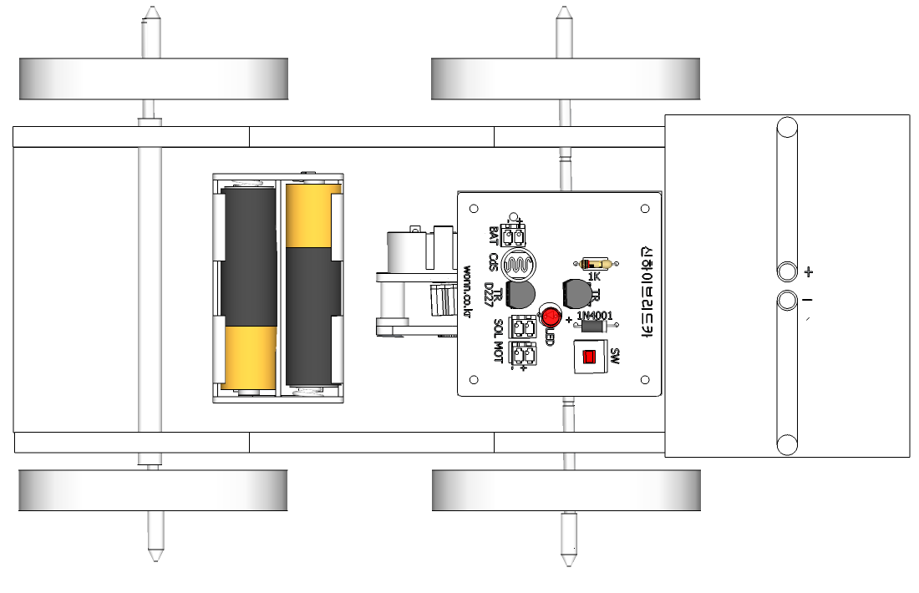
내부 배선도
건전지/ 전동기 /태양전지의 각각의 콘넥터를 회로기판에 표시한 곳에 연결시킨다.
전동기
태양전지
건전지

Slide 17
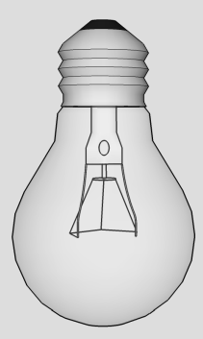
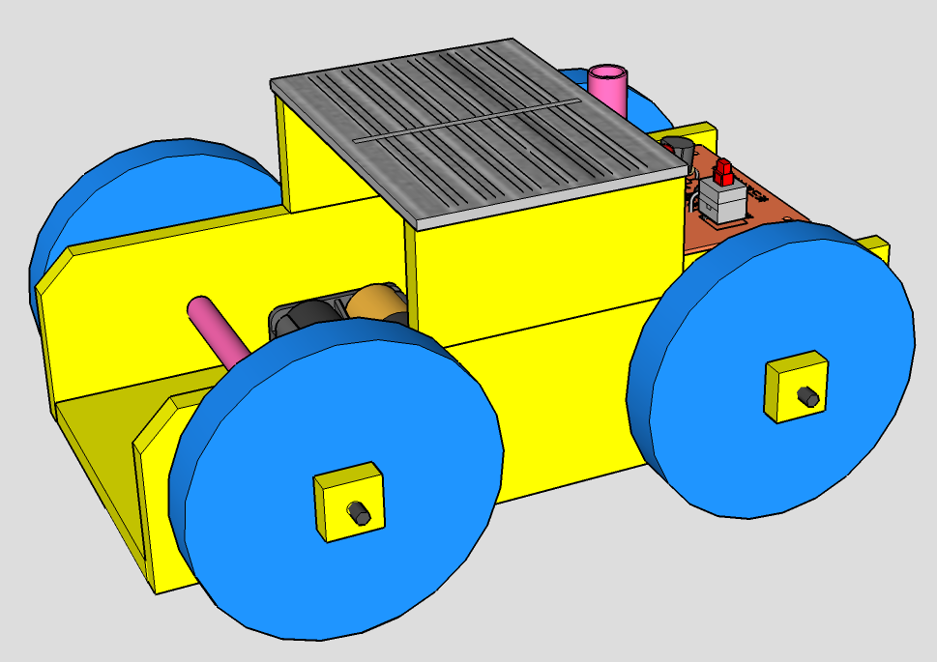
동작 해보기
센서에
빨대 조립
전동기
스위치
키기
스위치를 켜서 전동기가 동작되는지 확인한다.
CdS를 손으로 가리면 전지의 힘으로 전동기가 움직이고, CdS와 태양전지에 햇볕이나 백열등을 비추어 주면 태양 전지의 힘으로만 움직이게된다.

Slide 18
동작시 유의 사항
스위치를 켜서 전구의 빛이나 태양을 태양전지에 비추어전동기가 동작되는지 확인한다.
CdS를 손으로 가리면 전지의 힘으로 전동기가 움직이고, CdS와 태양전지에 햇볕이나 백열등을 비추어 주면 태양 전지의 힘으로만 움직이게된다.
단, 태양전지와 Cds의 면이 빛의 입사각에 동일하게 하여 주고, Cds를 빛의 세기에 따라 예민하게 동작하기 때문에 빨대와 더불어 검정 테이프로 동작이 잘되게 빨대 속에 있는 Cds의 빛의 입사량을 조절하여야만 된다. 아울러 태양전지가 전류의 세기가 약하므로 LED를 제거하면 원활한 동작이 이루어 질 수가 있다.

Slide 19
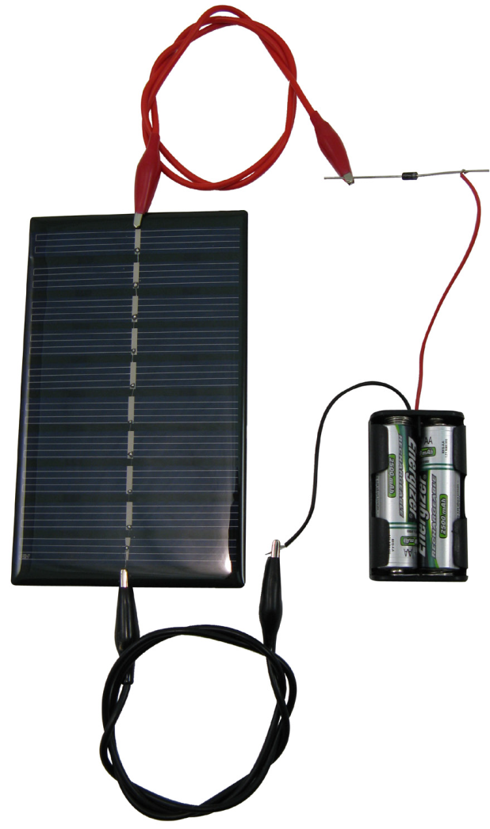
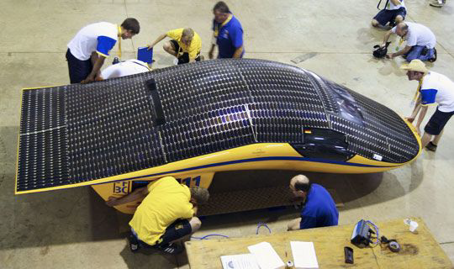

Slide 20
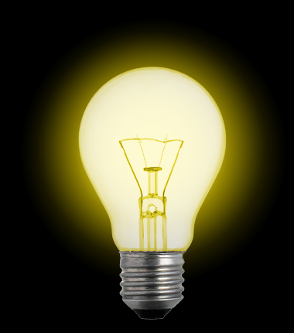
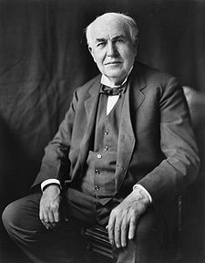
Solar Energy – A Bright Idea!
“I’d put my money on the sun and solar energy. What a source of power! I hope we don’t have to wait ‘til oil and coal run out before we tackle that.”
- Thomas Edison

Slide 21
끝
감사합니다

